Slide 1
I KROZ TRNJE MOŽEMO
Marta Kostelić & Ladana Glavinić

Slide 2
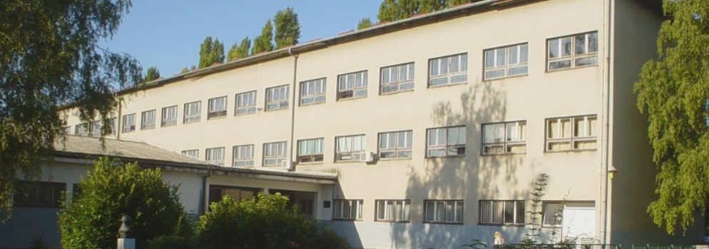
Trnjanski Vitezovi
OŠ Grigora Viteza nalazi se u gradskoj četvrti Trnje
Poduzetnost pokazujemo akcijama provođenim tijekom školske godine

Slide 3
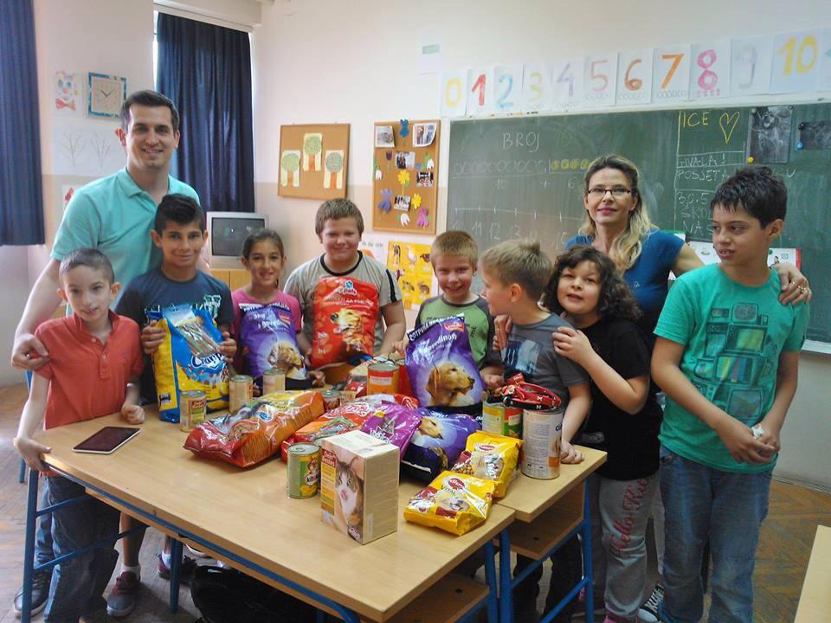
U školi se održava nastava i za djecu s posebnim potrebama

Slide 4
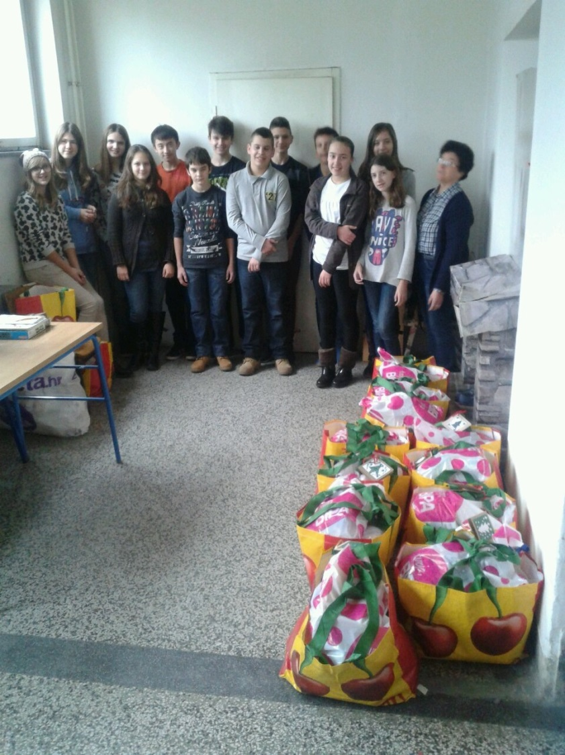
Pomaganje učenicima slabijeg imovinskog stanja

Slide 5
posjeti
Zajednici ovisnika u Vrbovcu – Cenacollu
Staračkom domu sestara Dominikanki
„Misionarkama ljubavi”

Slide 6
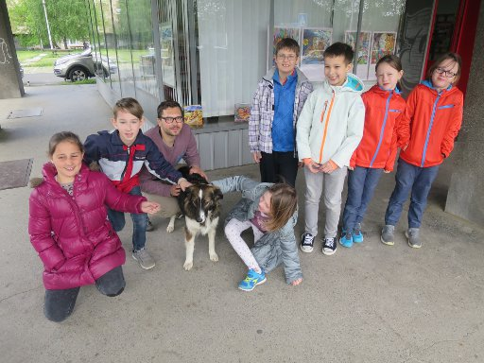
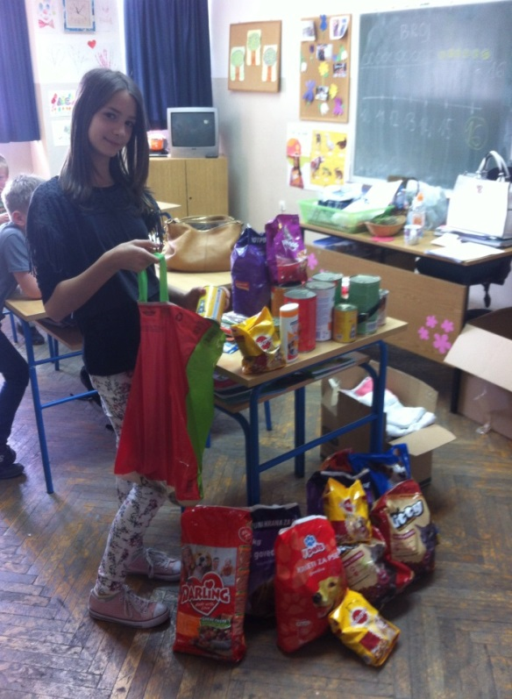
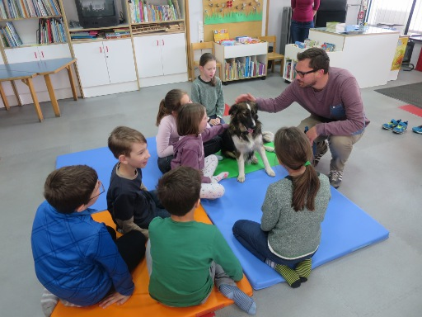
Pomaganje životinjama
udruge „Šapica”
udruge „Dumovec”
centar za rehabilitaciju „Silver”

Slide 7
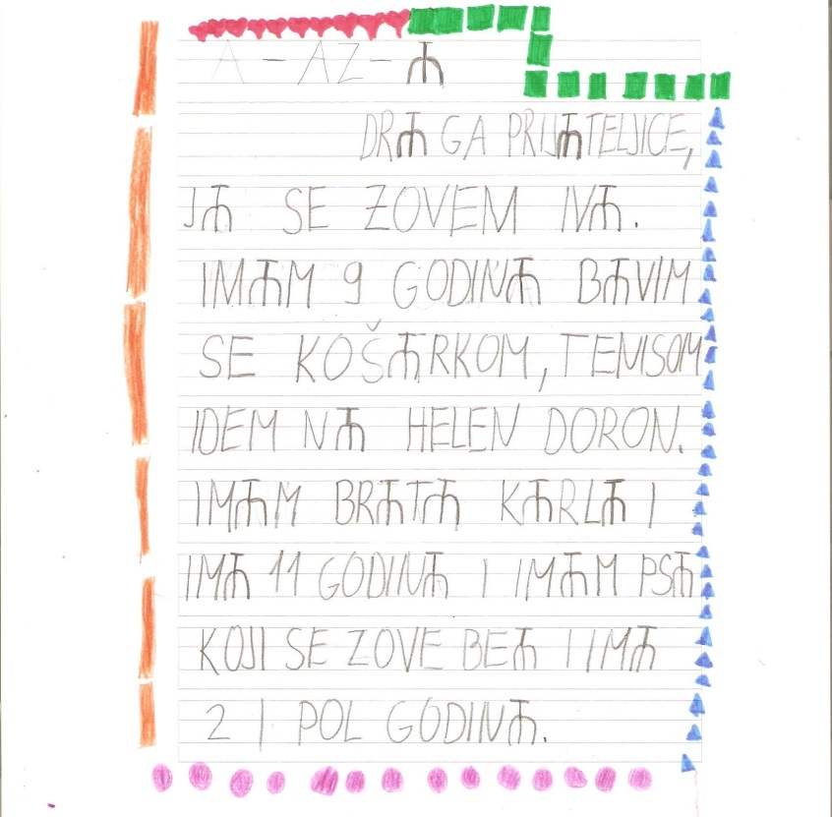
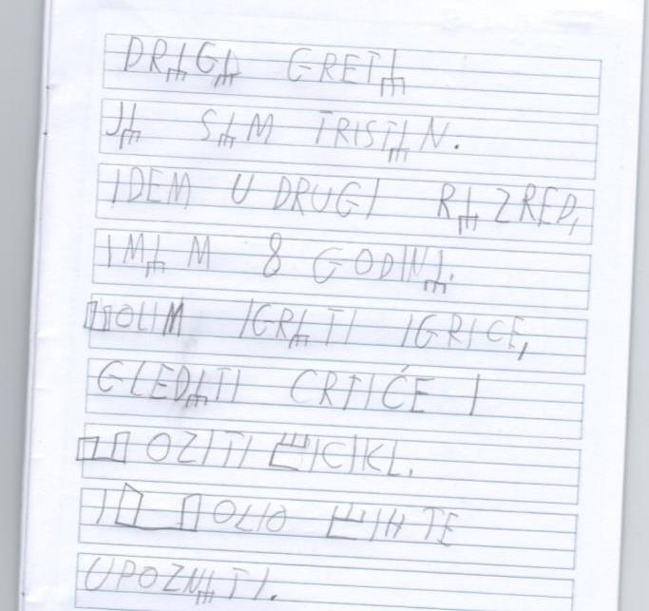
Edukativne akcije
Izrađivanje slikovnica i časopisa
Učenje glagoljice

Slide 8
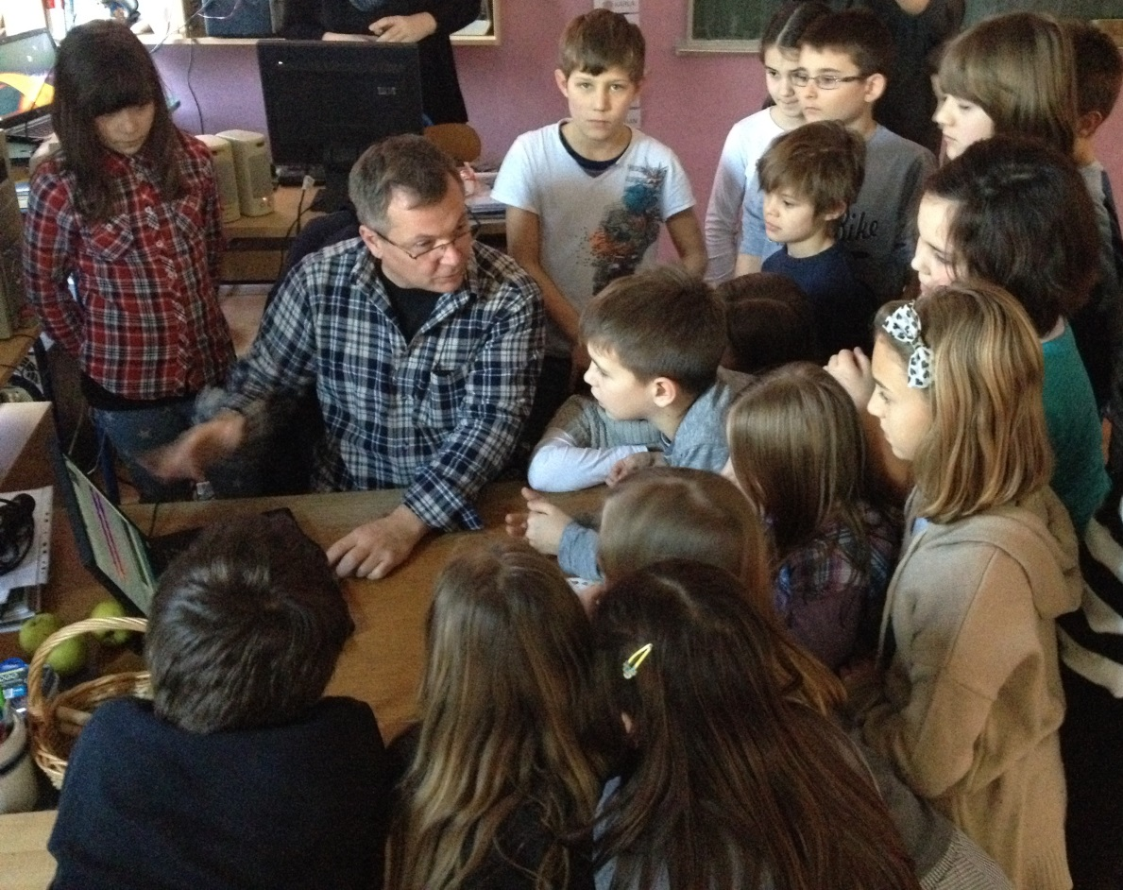
Multimedijske radionice
Stvaranje predstave na ruskom i talijanskom jeziku
Snimanje radijskih emisija i radio drama

Slide 9
Filmska grupa
Osnovana je 2011.
Sva oprema nabavljena je sudjelovanjem na raznim projektima
Nagrada na Reviji hrvatskog filmskog stvaralaštva djece
Snima mnoge akcije koje se odvijaju u školi

Slide 10
NAJVEĆA
HUMANITARNA
AKCIJA
OŠ GRIGORA VITEZA

Slide 11
Kome, kada…
Štićenicima „Kolajne ljubavi” koji borave u sirotištu sv. Ante u Songei, u Tanzaniji
Prošle godine u ožujku

Slide 12
… i kako?
Prodavanjem slatkih proizvoda
Malonogometnim turnirom u kojem su mogli sudjelovati svi
Uz pomoć udruge „Trnjanske mame”
Prodavanjem fotografija „Kolajne ljubavi”

Slide 13
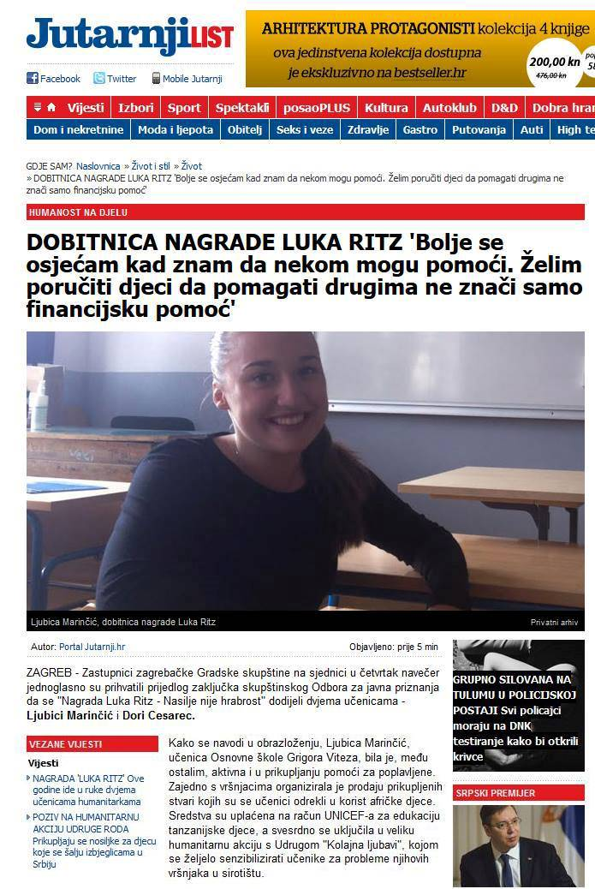
Rezultat
Prikupljeno je ukupno
kuna
Savez društava naše Djece dodijelio nam je nagradu za „Naj akciju u 2015. godini”
Učenica naše škole dobila je nagradu „Luka Ritz”
4400

Slide 14
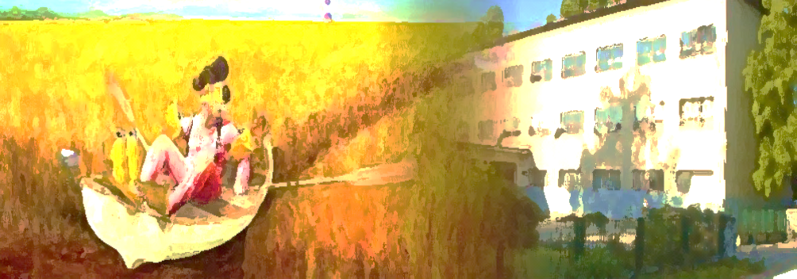
I KROZ TRNJE
MOŽEMO!

